Slide 1
第二单元 夏商周时期：早期国家与社会变革
第8课 百家争鸣

Slide 2
导入新课
复习回顾
确立封建统治、发展封建经济
夏朝
(前2070年——前1600年）
商朝
(前1600年——前1046年）
西周
(前1046年——前771年）
(春秋时期）
周朝
（公元前770—前476年)——奴隶社会瓦解时期
东周
(战国时期）
（公元前475—前221年）
—— 封建社会形成时期

Slide 3
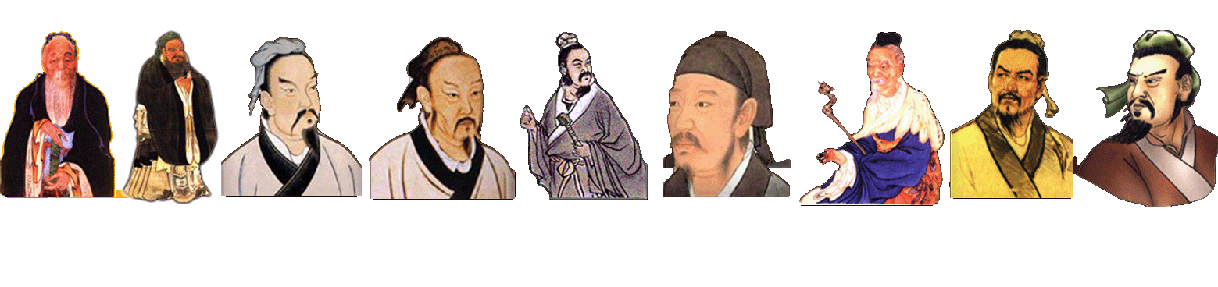
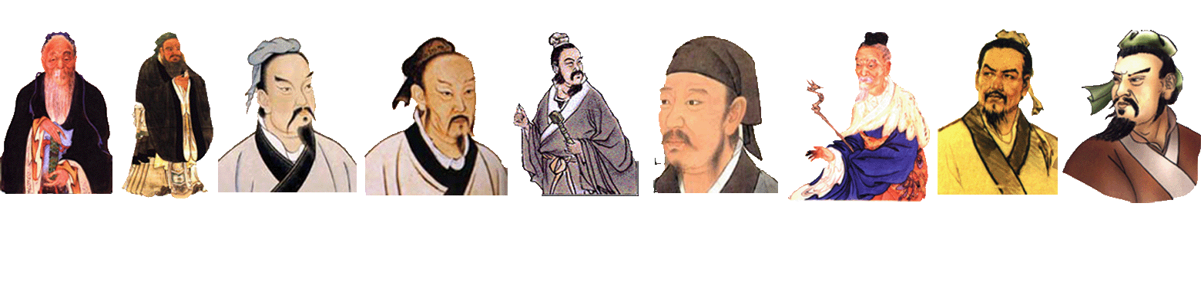
导入新课
大家知道他
们是谁吗？

Slide 4
导入新课
学习目标
认识与了解
1.了解老子和他的辩证思想。孔子及其学说。战国时期的诸子百家：墨家、儒家、道家、法家等。
2.掌握孔子在教育和文化上的贡献。诸子百家的言论。
3.初步理解“百家争鸣”对后世的深远影响。

Slide 5
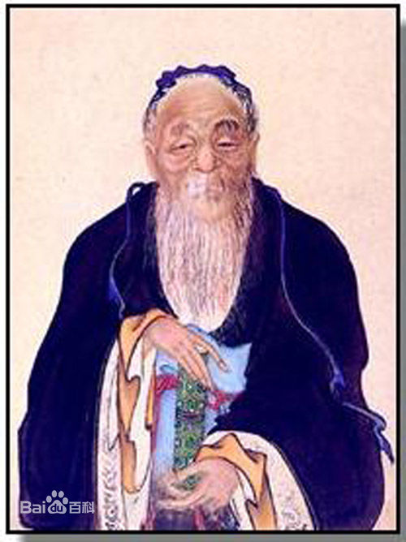
讲授新课
一、
老子
老子是春秋后期楚国人，道家学派的创始人。姓李名耳，做过周朝的史官，管理王室的藏书。他学识渊博，据说孔子曾向他请教过很多问题。

Slide 6
讲授新课
历史地位：
道家学派创始人。
1、顺应自然
2、世间事物都有对立面;双方可以相互转化; 善于从正反两方面思考问题。
3、政治上“无为而治”
老子思想：
学说记录：
《道德经》

Slide 7
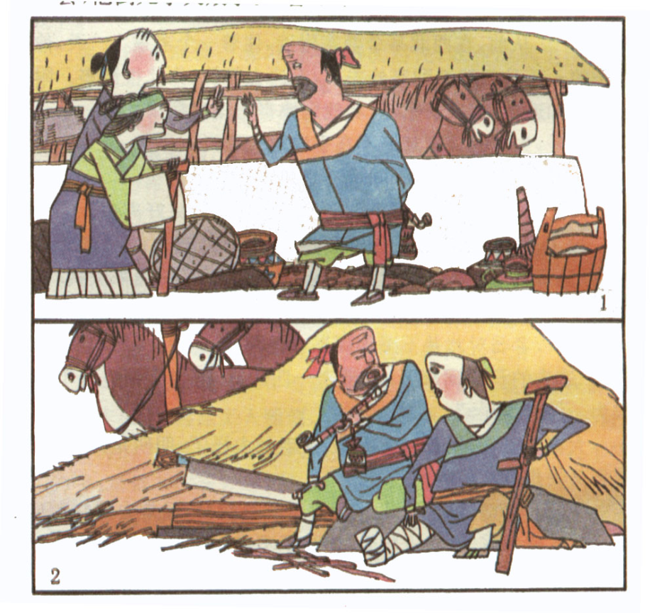
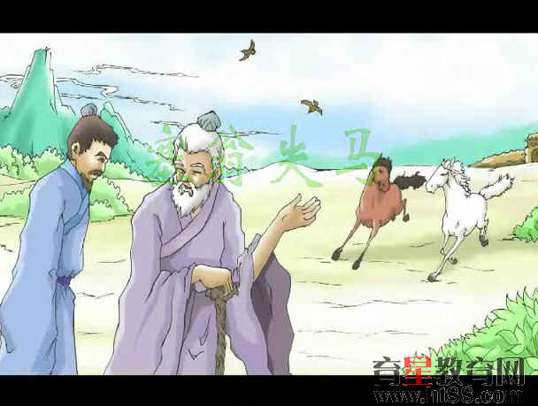
引导探究
同学讲故事
塞翁失马焉知非福

Slide 8
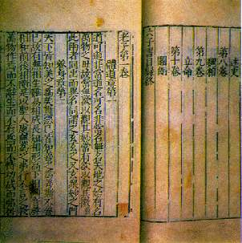
讲授新课
难——
长——
高——
强——
前——
生——
《道德经》书影
易
短
矮
弱
后
死
朴素辩证法思想：
一切事物都有对立面，双面性！
对立面双方可以互相转化，以柔克刚。

Slide 9
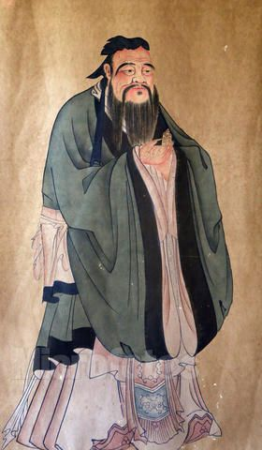
二、孔子和儒家学说
孔子名丘，字仲尼，春秋后期鲁国人，儒家学派创始人，中国古代大思想家，大教育家，中国思想文化的主要代表人，世界历史文化名人之一。

Slide 10
讲授新课
历史地位：
儒家学派创始人。
历史贡献：
1.核心思想“仁”，提出“仁者爱人”
2.政治上推崇西周的制度，“克己复礼”主张“为政以德” ，反对苛政。
大思想家
1.创办私学，广收门徒，学在民间
2.主张“有教无类”
3.采用“因材施教” ,启发诱导
大教育家
历史影响：
《论语》儒学成为中国封建社会的正统思想。

Slide 11
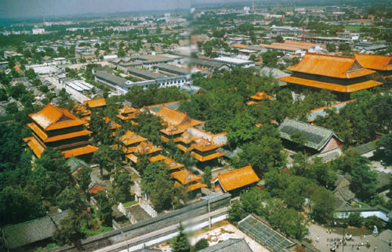
讲授新课
山东曲阜孔庙、孔府、孔林全景

Slide 12

三、百家争鸣
什么是百家争鸣？百家争鸣的局面是怎样形成的？

Slide 13
讲授新课
“百家争鸣”指各家学派纷纷著书立说，广收门徒，针对社会问题，争相发表自己的见解以期待统治者采用。各学派之间展开激烈的辩论，他们相互诘难，相互影响，这一思想文化的繁荣局面，被称为“百家争鸣”。
变法、动荡
人才准备
现实需要
原因

Slide 14

讲授新课
“诸子百家”主要指哪些学派？各派代表人物有哪些？

Slide 15

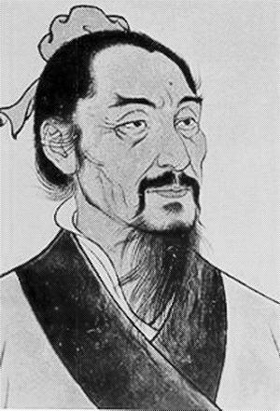
讲授新课
孔子
韩非子
法家
儒家
孟子
庄子
墨子
道家
墨家
老子

Slide 16
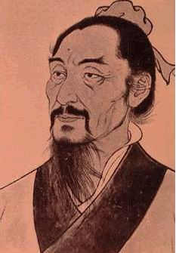
 | 1、墨子 姓名： 生活时期： 主要思想： 历史地位：
墨子
战国
“兼爱”、“非攻”、“尚贤”“节俭”
墨家学派创始人

Slide 17
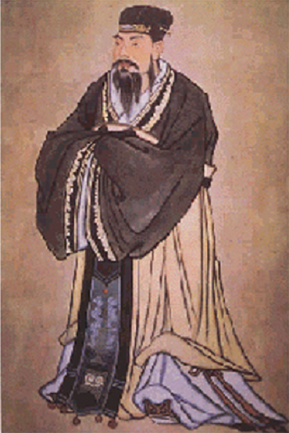
 | 2、孟子 生活时期： 学派： 主要思想： 历史地位：
战国
儒家
1、“仁政”；
2、“民为贵，社稷次之，
君为轻”；
3、反对一切非正义的战
争
4、性善论
战国时期儒家代表人物

Slide 18
材料研读
富贵不能淫，贫贱不能移，
威武不能屈，此之谓大丈夫。
——孟子
你认为孟子的这段话体现了什么精神？
高官厚禄收买不了，贫穷困苦折磨不了，强暴武力威胁不了的人，才是真正的大丈夫，这是强调做人不卑不亢，应有坚定立场，坚强意志，不屈不挠精神。

Slide 19
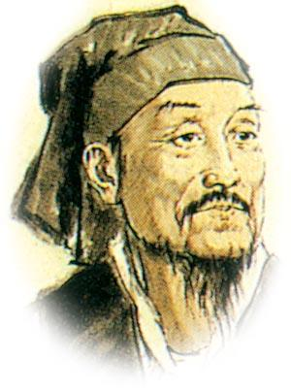
 | 3、荀子 姓名： 生活时期： 主要思想： 历史地位：
荀子
战国
实行“礼治”，明确尊卑等级，以维系社会秩序、性恶论
战国时期儒家代表
人物

Slide 20
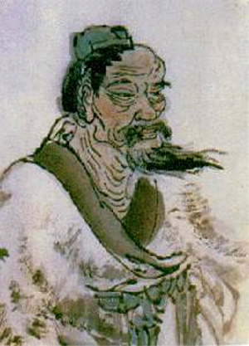
 | 4、庄子 姓名： 生活时期： 主要思想： 历史地位：
庄子
战国
治国要顺应自然和民心，人生应追求精神自由，要保持独立的人格
战国时期道家代表
人物

Slide 21
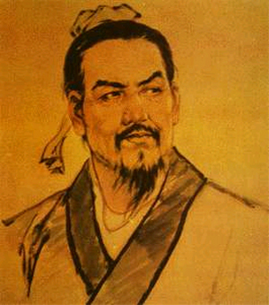
 | 5、韩非 姓名： 生活时期： 主要思想： 历史地位：
韩非
战国
强调以法治国，建立中央集权专制统治
战国末期法家代表
人物

Slide 22
百家争鸣的影响：
百家争鸣促进了思想和学术的繁荣，成为中国古代第一次思想文化发展的高峰，为中国古代文化的发展奠定了基础，对后世有十分重要而深远的影响。它是中国历史上第一次思想解放运动。

Slide 23

讲授新课
学派 | 人物 | 时代 | 主要思想
儒家 | 孟子 | 战国 | “仁政”；“民贵君轻”；反对一切非正义战争、性善论
 | 荀子 | 战国 | “礼治”，明尊卑等级、性恶论
墨家 | 墨子 | 战国 | “兼爱”、“非攻”、“尚贤”、“节俭”
道家 | 庄子 | 战国 | 治国要顺其自然，“无为而治”
法家 | 韩非 | 战国 | 改革；法治；君主专制中央集权

Slide 24

讲授新课
结合本班实际，或运用儒家思想教育观点，或运用法家严格惩罚观点，或运用道家自我觉悟观点，就班风建设提出自己的建议。
你主张用哪家学派来管理班级？

Slide 25
课堂小结
学派 | 人物 | 时代 | 著作 | 主要思想
儒 | 孔子 | 春秋 | 《论语》 | 人们应相互爱护，反对暴政，提倡“仁”
 | 孟子 | 战国 |  | “仁政”“民贵君轻”；可持续发展
 | 荀子 | 战国 |  | 礼治、“制天命而用之”，按自然规律办事
墨 | 墨子 | 战国 |  | “兼爱”“非攻”
道 | 老子 | 春秋 | 《道德经》 | “无为而治”
 | 庄子 | 战国
法 | 韩非 | 战国 | 《韩非子》 | 法治；君主专制中央集权

Slide 26
儒家 孔子 以法治国
道家 庄子 爱人
法家 孟子 顺民心
墨家 墨子 仁政
兵家 孙武 兼爱、非攻
老子 知己知彼
韩非 朴素的辨证法

Slide 27
当堂诊学
1、伴随中国的和平崛起，全球兴起了一股中国文化热，如全球祭孔。孔子创立了儒家学派，其思想核心是 （ ）
A“仁”的思想 B．“兼爱”的思想
C．“非攻”的思想 D．“无为”的思想。
2、孔子是儒家学派的创始人，他的言行被记录在（ ）
A《论语》中 B《诗经》中 C《道德经》中 D《春秋》中
3、主张“兼爱”“非攻”，希望人们互助互爱的思想家是（ ）
A．孔子 B．孟子 C．墨子 D．韩非
4、在我国两千多年前就主张对自然资源要保护性利用，不要过度开发的著名思想家是（ ）
A．孔子 B．孟子 C．墨子 D．韩非
A
A
C
B

Slide 28
当堂诊学
5、在校园文化节的主题演讲会上，小明同学引用了中国古代思想家的一句名言“富贵不能淫，贫贱不能移，威武不能屈。此之谓大丈夫。”这位思想家是 （ ）
A．老子 B．庄子 C．墨子 D．孟子
6、“塞翁失马．焉知非福”的故事蕴含了对立事物能够互相转化的道理．这跟我国古代一位思想家的主张不谋 而合。这位思想家是（ ）
A．老子 B．墨子 C．韩非子 D．孙膑
D
A

